Slide 1
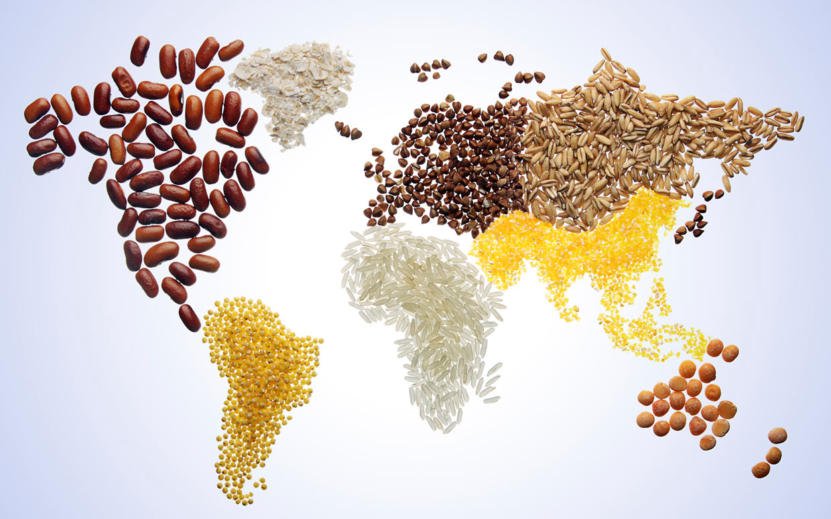
Étude sur l’alimentation dans le monde Food and Agriculture Organization of the United Nations (FAO) Justine BEN M’RAD – Data Analyst

Slide 2
Contexte et spécification des données
Etude sur l’alimentation dans le monde
Utilisation de 4 fichiers de BDD
2013
2017
Population
Disponibilité alimentaire
Aide alimentaire
Sous nutrition

Slide 3
Méthodologie de l’analyse
Pas d’application de la RGPD
Utilisation de Jupyter Notebook via Anaconda
Utilisation du code Python pour :
Requêter les bases de données
Créer un lien entre les bases de données
Identifier des tendances pertinentes

Slide 4
1) Proportion de personnes en état de sous-nutrition en 2017
Population
7 543 798 779
Sous nutrition
535 720 000
7,11%

Slide 5
2) Nombre théorique de personnes qui pourraient être nourries en 2017
20 918 984 627 331
Nbr de Kcal dispo / jr
2 000
Kcal / jr / pers
10 459 492 313
Nbr de pers / jr pouvant être nourris

Slide 6
3) Nombre théorique de personnes qui pourraient être nourries uniquement avec les végétaux en 2017
17 260 764 211 501
Nbr de Kcal végétales dispo / jr
2 000
Kcal / jr / pers
8 630 382 105
Nbr de pers / jr pouvant être nourris

Slide 7
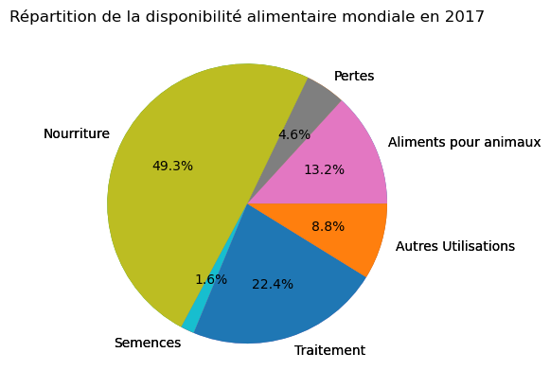
4) Répartition de la disponibilité intérieure La disponibilité alimentaire mondiale en 2017 est de 9 733 927 000 000 kilos.

Slide 8
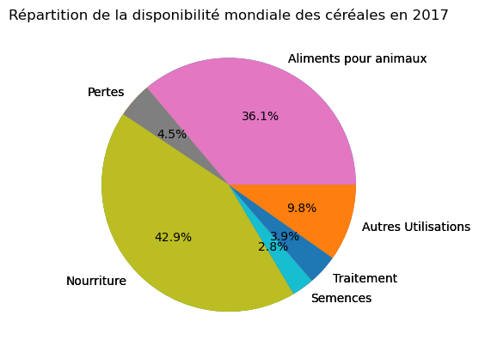
5) Part de l’utilisation des principales céréales entre l’alimentation humaine et animale Céréales = avoine, blé, maïs, millet, orge, riz, seigle, sorgho, et autres céréales.

Slide 9
6) Liste des 10 pays où la proportion de personnes en état de sous-nutrition est la plus forte en 2017
Zone | Population | SousNutrition | Proportion par pays
Haïti | 10982366 | 5300000 | 48%
Rép. Pop. Dem. de Corée | 25429825 | 12000000 | 47%
Madagascar | 25570512 | 10500000 | 41%
Libéria | 4702226 | 1800000 | 38%
Lesotho | 2091534 | 800000 | 38%
Tchad | 15016753 | 5700000 | 38%
Rwanda | 11980961 | 4200000 | 35%
Mozambique | 28649018 | 9400000 | 33%
Timor-Leste | 1243258 | 400000 | 32%
Afghanistan | 36296113 | 10500000 | 29%

Slide 10
7) Liste des 10 pays qui ont le plus bénéficié de l’aide alimentaire entre 2013 et 2016
Zone | Quantité de dons alimentaires (tonne)
République arabe syrienne | 1 858 943 000
Éthiopie | 1 381 294 000
Yémen | 1 206 484 000
Soudan du Sud | 695 248 000
Soudan | 695 248 000
Kenya | 552 836 000
Bangladesh | 348 188 000
Somalie | 292 678 000
République démocratique du Congo | 288 502 000
Niger | 276 344 000

Slide 11
8) Évolution de l’aide alimentaire pour les 5 pays qui en ont le plus bénéficié entre 2013 et 2016

Slide 12
9) Liste des 10 pays qui ont la plus faible disponibilité alimentaire par habitant
Zone | Disponibilité alimentaire Kcal / personne / jour
République centrafricaine | 1 879
Zambie | 1 924
Madagascar | 2 056
Afghanistan | 2 087
Haïti | 2 089
Rép. Pop. Dém. de Corée | 2 093
Tchad | 2 109
Zimbabwe | 2 113
Ouganda | 2 126
Timor-Leste | 2 129

Slide 13
10) Liste des 10 pays qui ont la plus forte disponibilité alimentaire par habitant
Zone | Disponibilité alimentaire Kcal / personne / jour
Autriche | 3 770
Belgique | 3 737
Turquie | 3 708
États-Unis d'Amérique | 3 682
Israël | 3 610
Irlande | 3 602
Italie | 3 578
Luxembourg | 3 540
Égypte | 3 518
Allemagne | 3 503

Slide 14
10) Étude sur le manioc en Thaïlande
Personnes pouvant être nourries
96 374 660
Population
69 209 810
Sous nutrition
8,96%
Production manioc
Exportations manioc
83.41%

